Slide 1
Proposition de panel
« un tram pour NOH »
Réunion par Zoom – 15/07/2020

Slide 2
Bienvenue Welkom
Dans cet espace de dialogue, il vous est demandé de lever la main (virtuellement) pour demander la parole -> utiliser la commande dans la barre en bas - dans "participant" cliquez sur "lever la main »
Soyez concis, nous proposons un maximum de 2 minutes par intervention
Pour faciliter le travail de PV cette conversation peut être enregistrée
Rester en « muet » lorsque l'on écoute permet de réduire les bruits de fond
En cas de problème technique appeler le numéro suivant : 02/279.50.50
In deze dialoogruimte wordt u gevraagd uw hand (virtueel) op te steken om het woord te vragen.==> gebruik hiervoor het commando in de onderste balk - in "deelnemer" klikt u op "steek je hand op".
Wees beknopt, we stellen een spreektijd van 2 minuten voor.
voor het opstellen van het vergaderverslag kan dit gesprek worden opgenomen.
uw microfoon op “mute” tijdens het luisteren helpt bij het verminderen van achtergrondgeluiden.
Bel in geval van technische problemen het volgende nummer: 02/279.50.50

Slide 3
BIENVENUE - WELKOM
Qui sommes-nous?
  Equipe organisatrice
  Equipe de facilitatrices
  Equipe technique
Pourquoi sommes-nous ici?
  Wie zijn we?
    Organiserend team
    Team van facilitatoren
    Technische ondersteuning
  Waarom zijn we hier?

Slide 4
AGENDA
Objectif de la soirée
  Vidéo
  Processus en cours
Rappel: critères de sélection
Proposition du panel
  Explication de la méthodologie
  Analyse des candidatures
Suite du processus participatif
Doelstellling van de avond
  Video
  Lopend proces
Selectiecriteria
Voorstel panel
  Uitleg methodologie
  Analyse van de kandidaturen
Vervolg participatief proces

Slide 5
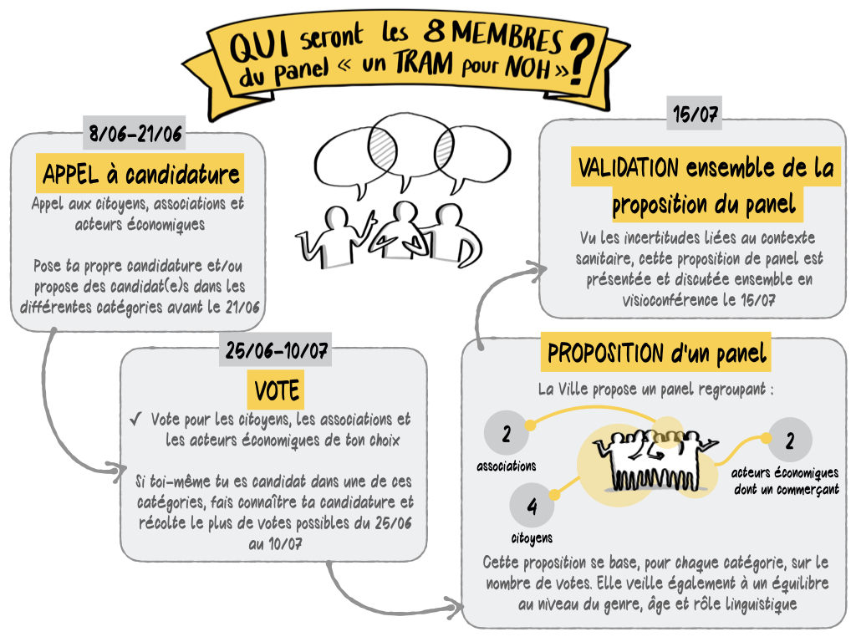

Slide 6



Critères de sélection
Légitimité : la proposition de la Ville se base sur les plus de 750 votes qui ont été soumis entre le 25 juin et le 10 juillet
Représentativité : la proposition de la Ville intègre les différentes catégories de profils présents au sein de NOH : 4 citoyens, 2 associations, 2 acteurs économiques.
Diversité :la proposition de la Ville présente un équilibre entre les différents genres, âges et rôles linguistiques présents au sein de NOH

Slide 7
Pour les associations : une existence avérée de minimum deux ans est obligatoire
Le genre : minimum 3 personnes du même genre
2 acteurs économiques de secteurs différents
SECTEUR
DU TRACE
DIVERSITE
CATEGORIE
Pour les acteurs économiques : minimum 1 commerçant
L’ âge : minimum 2 personnes de chaque catégorie (-30, 30-55, 55+)
La langue : minimum 2 personnes néerlandophones

Slide 8
Proximité du tram
  La proposition de la Ville tient compte également des personnes se situant à proximité du tracé du tram et celles étant plus éloignées mais utilisant le tram :
      6 membres du panel issus directement du tracé du tram
        2 membres maximum du secteur 1 : Croix de Feu-Heembeek
        2 membres maximum du secteur 1 : Zavelput-Vekemans Veckmans
        2 membres maximum du secteur 3 : Chemin Vert-Ransbeek-Hôpital Militaire,
      2 autres membres sont plus éloignés du tracé et mais sont usagers du tram de NOH

Slide 9
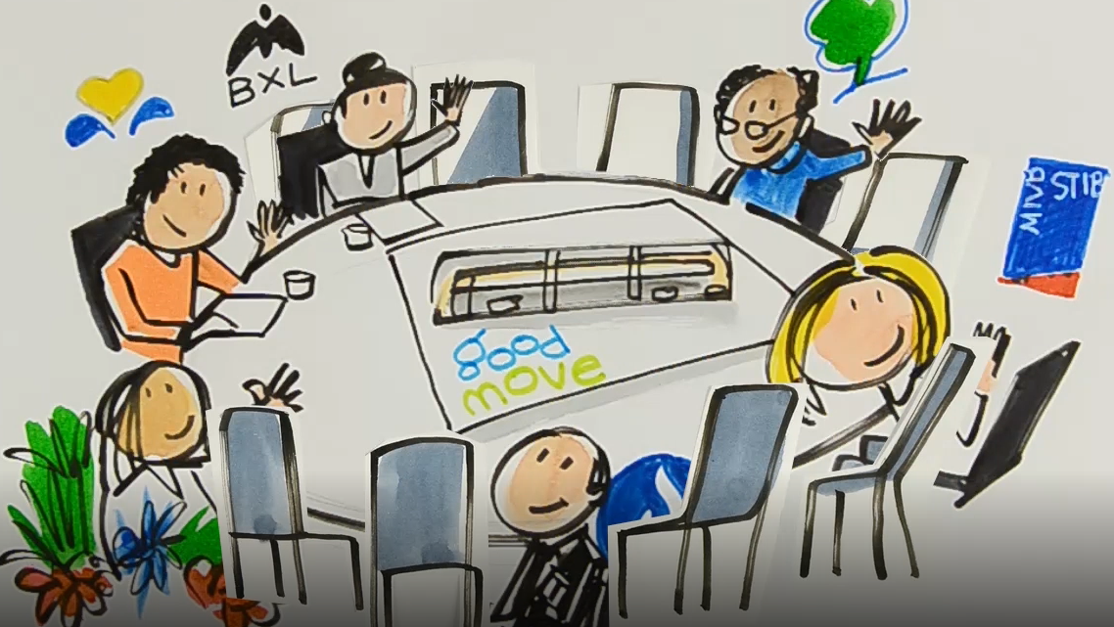
Analyse et proposition

Slide 11
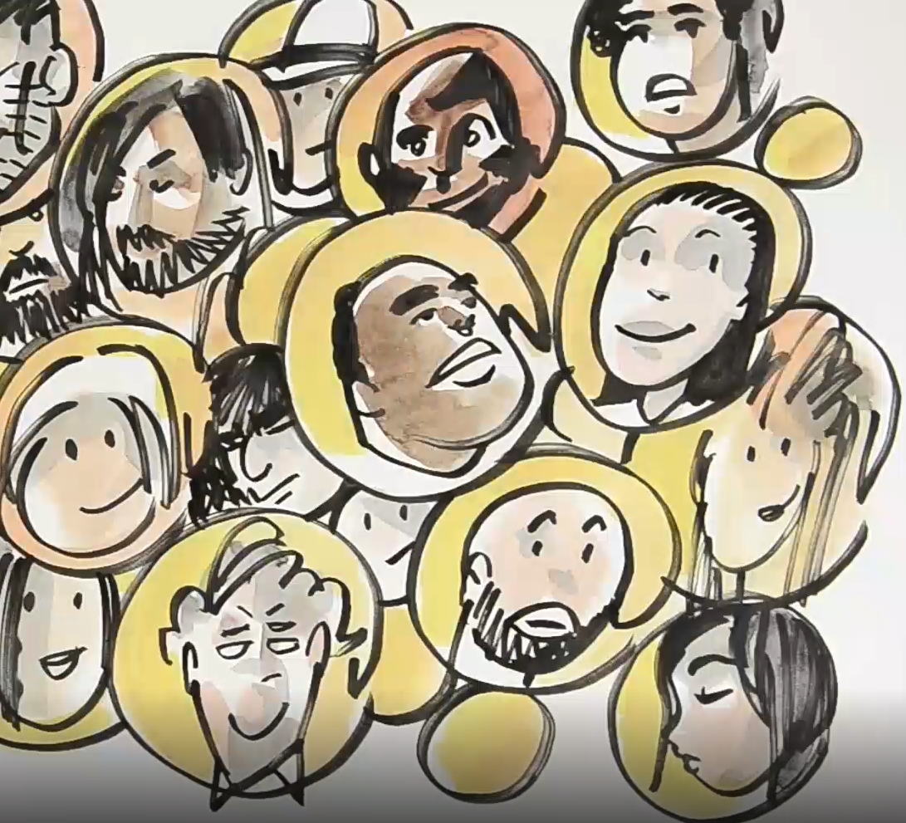
Candidatures reçues
Totaal: 60 kandidaturen ontvangen
7 verenigingen
9 handelaars/ economische actoren
44 bewoners

Slide 12
ASSOCIATIONS
VOTE | NOM | PRENOM | TRACE | AGE | GENRE | LANGUE
32 | De Groene Wandeling/ La Promenade Verte - Van Assche | Steyn | 0 | 30-55 | M | NL
12 | Autour du monde - Gharbaoui | Samia / Mounia | 1 | 30- | V | FR
4 | GUTIB (Groupement des usagers des transports publics à Bruxelles) - PONJEE | Jacques | 0 | 30-55 | M | FR
4 | Communauté Portuaire Bruxelloise asbl - THIELS | Fabrice | 0 | 30-55 | M | FR
1 | KU Leuven - Assaf | Carine | 0 | 30- | V | FR
1 | Royal Sport Nautique de Bruxelles 1865 - GEIRNAERT | Michel | 0 | 55+ | M | FR
1 | Copropiete - Camats Viladegut | Lorena | 2 | 30-55 | V | FR

Slide 13




Equilibre des critères
0
1
2
3
-30
30-55
55+
H
F
FR
NL

Slide 14
COMMERCANTS/ ACTEURS ECONOMIQUES
VOTE | NOM | PRENOM | TRACE | AGE | GENRE | LANGUE
69 | CENTURY 21 Best House - Vander Auwera | Quentin | 2 | 30-55 | M | FR
51 | Saint Nicolas SPRL - Selber | Herbert | 2 | 55+ | M | FR
46 | SUMY (Sustainable Urban Logistics & Mobility) - Boulbayem | Hinde | 3 | 30-55 | V | FR
42 | Apotheek Matton BV - Verpeut | Veerle | 2 | 30-55 | V | NL
40 | ADAM - Plasschaert | Geertrui | 2 | 55+ | V | FR
6 | Securitas NV/SA - Cools | Wim | 3 | 30-55 | M | NL
4 | DAEMS CLASSIC - DAEMS | Xavier | 2 | 30-55 | M | FR
2 | ZF Services Belgium NV - Bams | Jo | 0 | 30-55 | M | NL
1 | VSE SA - Jeddaoui | Rochdi | 3 | 30-55 | M | FR

Slide 15
Equilibre des critères
0
1
2
3
-30
30-55
55+
H
F
FR
NL

Slide 16
HABITANTS
VOTE | NOM | PRENOM | TRACE | AGE | GENRE | LANGUE
81 | Ceux | Christian | 0 | 55+ | M | FR
70 | Kowalkowski | Luc | 3 | 55+ | M | FR
63 | Tekal | Salua | 1 | 30-55 | V | FR
54 | Thys | Jordan | 1 | 30-55 | M | FR
41 | Haj Haddi | Omar | 1 | 30-55 | M | FR
25 | Boxus | Nathalie | 1 | 30-55 | V | FR
21 | Van Muysewinkel | Arnauld | 0 | 30-55 | M | FR
19 | Corbiau | Martine | 0 | 55+ | V | FR
19 | HOSPIED | Gérard | 1 | 55+ | M | FR
19 | Borghs | Peter | 2 | 55+ | M | NL

Slide 17

Equilibre des critères
0
1
2
3
-30
30-55
55+
H
F
FR
NL

Slide 18
HABITANTS
VOTE | NOM | PRENOM | TRACE | AGE | GENRE | LANGUE
81 | Ceux | Christian | 0 | 55+ | M | FR
70 | Kowalkowski | Luc | 3 | 55+ | M | FR
63 | Tekal | Salua | 1 | 30-55 | V | FR
54 | Thys | Jordan | 1 | 30-55 | M | FR
41 | Haj Haddi | Omar | 1 | 30-55 | M | FR
25 | Boxus | Nathalie | 1 | 30-55 | V | FR
21 | Van Muysewinkel | Arnauld | 0 | 30-55 | M | FR
19 | Corbiau | Martine | 0 | 55+ | V | FR
19 | HOSPIED | Gérard | 1 | 55+ | M | FR
19 | Borghs | Peter | 2 | 55+ | M | NL

Slide 19
Equilibre des critères
0
1
2
3
-30
30-55
55+
H
F
FR
NL

Slide 20
SUITE DU PROCESSUS PARTICIPATIF
PANEL
Validation de tous les candidats désignés
Liste de suppléants
Réunion de démarrage pour le panel citoyen
RENCONTRES CITOYENNES

Slide 21
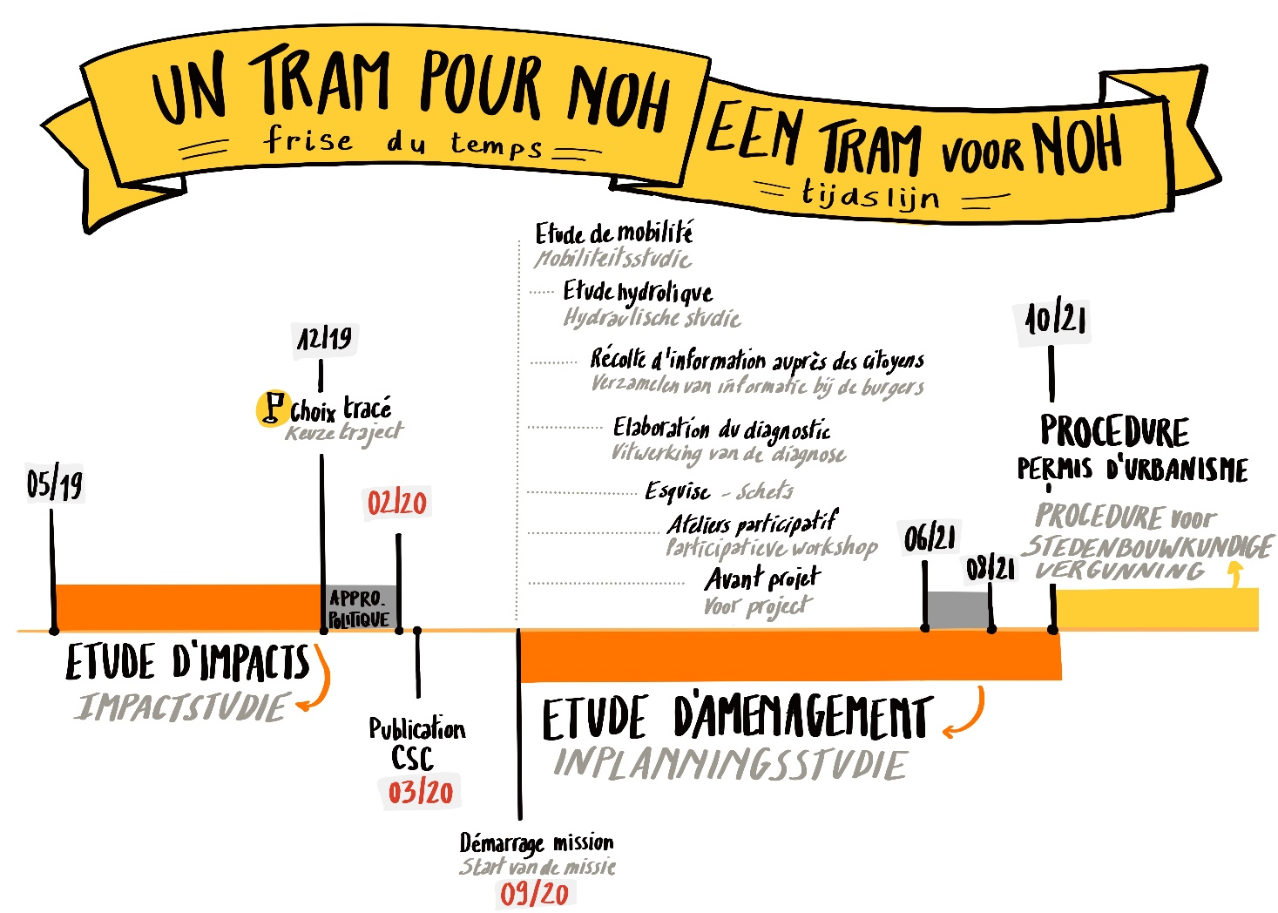
PARTICIPATION CITOYENNE AU COURS DE L’ETUDE D’AMENAGEMENT
Minimum 7 rencontres sur 12 mois:
En fonction des profils (commerçants, habitants, associations)
En fonction du secteur
  Croix de Feu-Heembeek
  Zavelput- Vekemans
  Chemin Vert- Hôpital militaire
Sur mesure

Slide 22
Merci - Bedankt

